Slide 1

Карбон
Характеристика елемента та утворених ним сполук, кругообіг елемента в природі

Slide 2
Періодична система хімічних елементів Д.І.Менделєєва
Періоди
Ряди
Групи елементів
I
II
III
IV
Характеристика
1. | Визнання Карбону хімічним елементом сталося у 1775 р., завдяки роботам А. Лавуазьє.
2. | У Періодичній системі знаходиться в 2 періоді, ІV група, головна підгрупа.
3. | У природі зустрічається як у вільному стані, так і у зв'язаному.
4. | Утворює кілька простих речовин: алмаз графіт, карбін, фулерени.
5. | Е=2,5; найнижчий ступінь окислення –4, найвищий ступінь окислення +4.
V
VI
VII
VIII
1
1
2
2
3
3
12
0
C
4
4
5
5
6
7
+6
6
8
9
7
10

Slide 3
Карбон
12
0
P = 6
с
-
e = 6
N = 6
6
2
4
*
2p²
2p²
₆С n=2
₆С n=2
2s²
2s²
1s²
1s²
Короткий електронний запис:

Slide 4
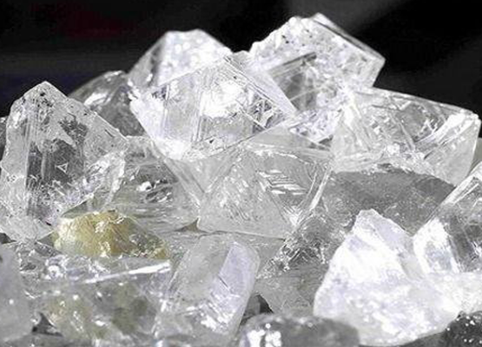
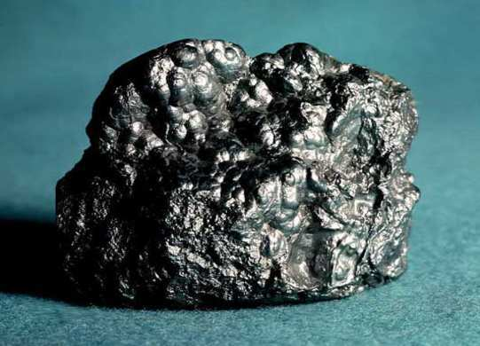
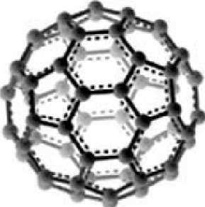
Алотропні модифікації Карбону
Алмаз
Графіт
Фулерен

Slide 5

Хімічні властивості
Вуглець – найтугоплавкіша проста речовина. За звичайних умов вуглець малоактивний, при нагріванні вступає в реакції з металами і воднем, виявляючи окислювальні властивості, у реакціях з киснем, сіркою, оксидами металів та ін. – відновні властивості:
Ca+2C=CaC₂ C+O₂=CO₂
4Al+3C=Al₄C₃ C+2S=CS₂
2H₂+C=CH₄ C+PbO=Pb+CO

Slide 6
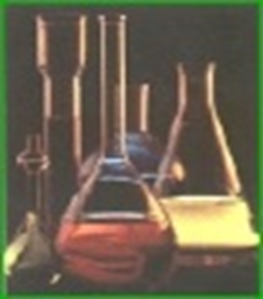
Карбон утворює два оксиди СО і СО₂
СО (чадний газ) за звичайних умов поводить себе як несолетворний оксид, не реагує з водою, розчинами кислот і лугів. Однак при підвищеному тиску при нагріванні вступає в реакцію із лугами, утворюються солі мурашиної кислоти:
Со +NaOH HCOONa.
СО2 (вуглекислий газ), солетворний оксид, має властивості притаманні кислотним оксидам. Карбонатна (вугільна
кислота) нестійка, існує лише у
водному розчині, двохосновна.

Slide 7
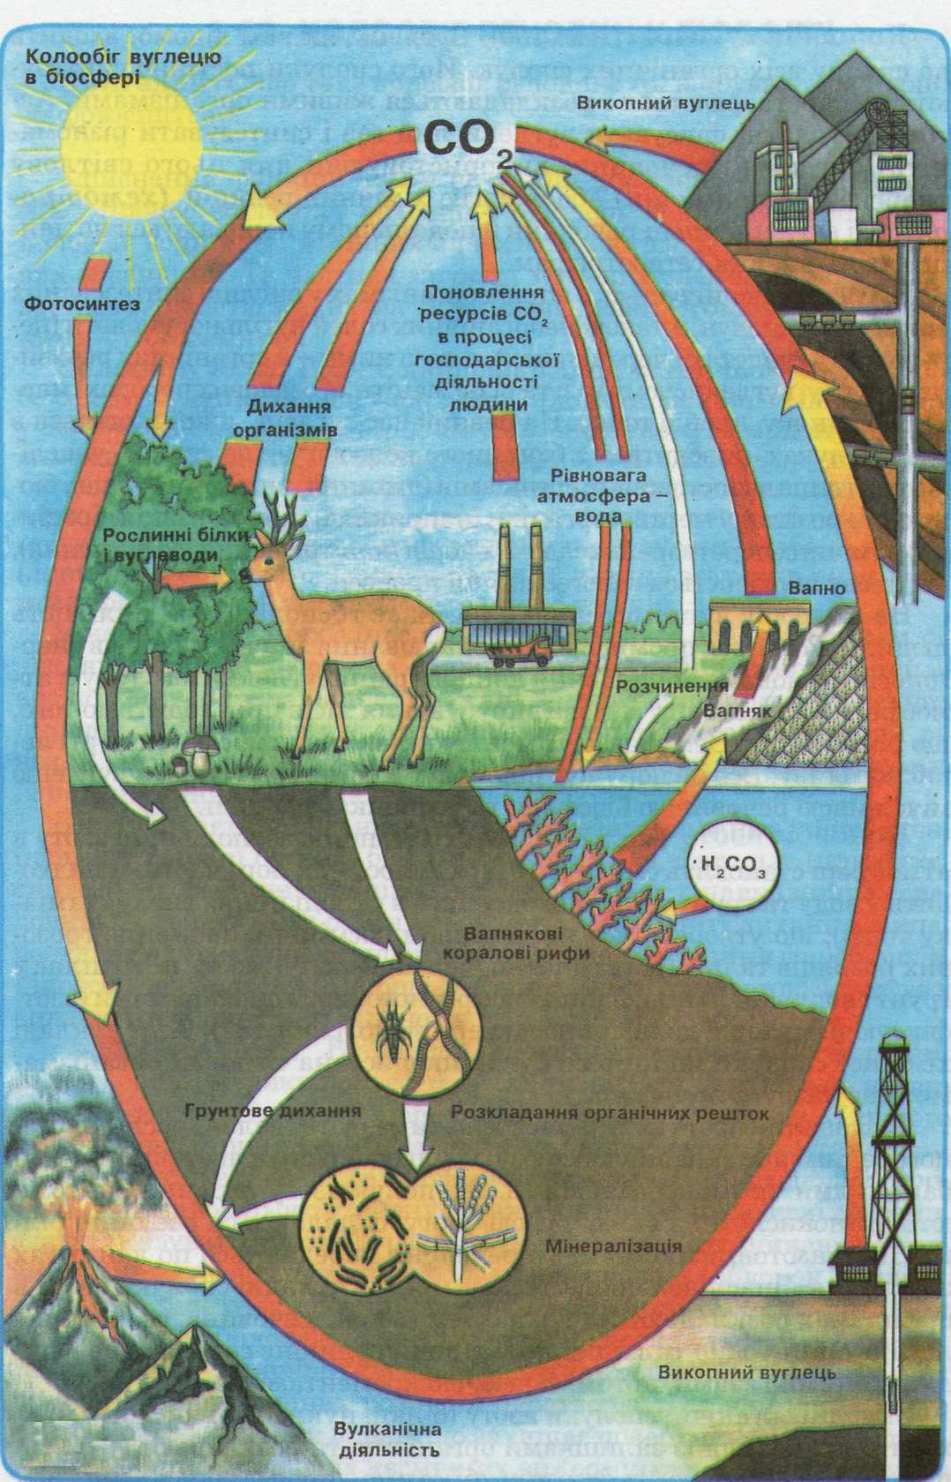




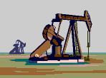

Slide 8
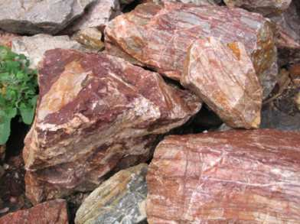
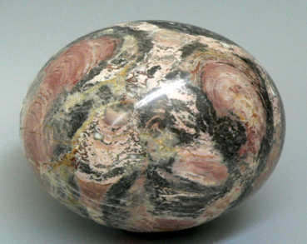
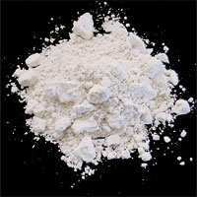
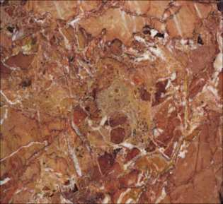
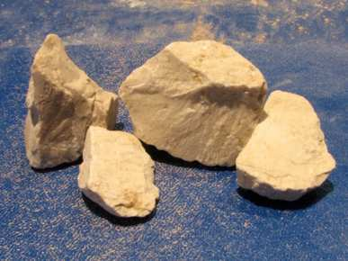
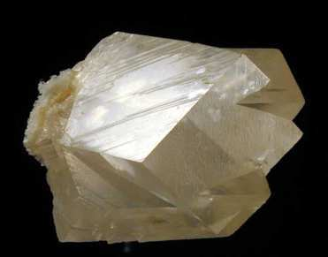
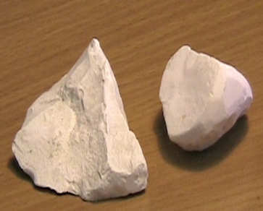
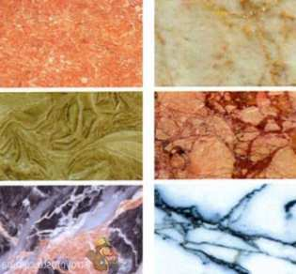
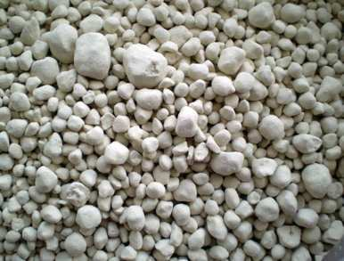
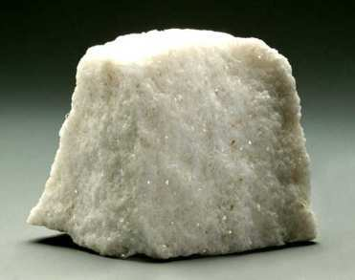
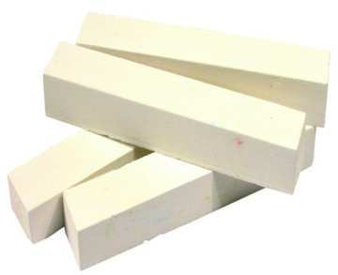
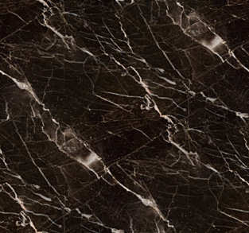
Карбон літосфери
В
А
П
Н
Я
К
Д
О
Л
О
М
І
Т
К
Р
Е
Й
Д
А
М
А
Р
М
У
Р

Slide 9
